Slide 1

Проведение государственной итоговой аттестации для выпускников 9 классов в 2019 году
Встреча с родителями
12 января 2019

Slide 2
ГИА-9 В 2019 ГОДУ
Приказ Министерства просвещения Российской Федерации и Федеральной службы по надзору в сфере образования и науки от 7 ноября 2018 г. № 189/1513 "Об утверждении Порядка проведения государственной итоговой аттестации по образовательным программам основного общего образования"
Приказ Департамента образования города Москвы от 16 октября 2018 года №408 "О распределении функций по организации и проведению государственной итоговой аттестации по образовательным программам основного общего и среднего общего образования в 2019 г.«
Приказ Минобрнауки России от 10 ноября 2017 г. № 1097 "Об утверждении единого расписания и продолжительности проведения основного государственного экзамена по каждому учебному предмету, перечня средств обучения и воспитания, используемых при его проведении в 2018 году" (зарегистрирован Минюстом России 06.12.2017, рег. № 49130)
•Приказ Минобрнауки России от 10 ноября 2017 г. № 1098 "Об утверждении единого расписания и продолжительности проведения государственного выпускного экзамена по образовательным программам основного общего и среднего общего образования по каждому учебному предмету, перечня средств обучения и воспитания, используемых при его проведении в 2018 году" (зарегистрирован Минюстом России 06.12.2017, рег. № 49127)
Письмо Рособрнадзора от 11.04.2016 № 02-146 «О количестве сдаваемых предметов в IX классе»

Slide 3
ГИА-9 В 2019 ГОДУ

Slide 4
ГИА-9 В 2019 ГОДУ

Slide 5
ГИА-9 В 2019 ГОДУ

Slide 6
ГИА-9 В 2019 ГОДУ

Slide 7
ГИА-9 В 2019 ГОДУ

Slide 8
ГИА-9 В 2019 ГОДУ

Slide 9
ГИА-9 В 2019 ГОДУ

Slide 10
ГИА-9 В 2019 ГОДУ

Slide 11
ГИА-9 В 2019 ГОДУ

Slide 12
ГИА-9 В 2019 ГОДУ

Slide 13
ГИА-9 В 2019 ГОДУ

Slide 14
ГИА-9 В 2019 ГОДУ

Slide 15
ГИА-9 В 2019 ГОДУ

Slide 16
ГИА-9 В 2019 ГОДУ

Slide 17
ГИА-9 В 2019 ГОДУ

Slide 18
ГИА-9 В 2019 ГОДУ

Slide 19
ГИА-9 В 2019 ГОДУ

Slide 20
ГИА-9 В 2019 ГОДУ

Slide 21
ГИА-9 В 2019 ГОДУ

Slide 22
ГИА-9 В 2019 ГОДУ

Slide 23
ГИА-9 В 2019 ГОДУ

Slide 24
ГИА-9 В 2019 ГОДУ

Slide 25

ГИА-9 В 2019 ГОДУ

Slide 26
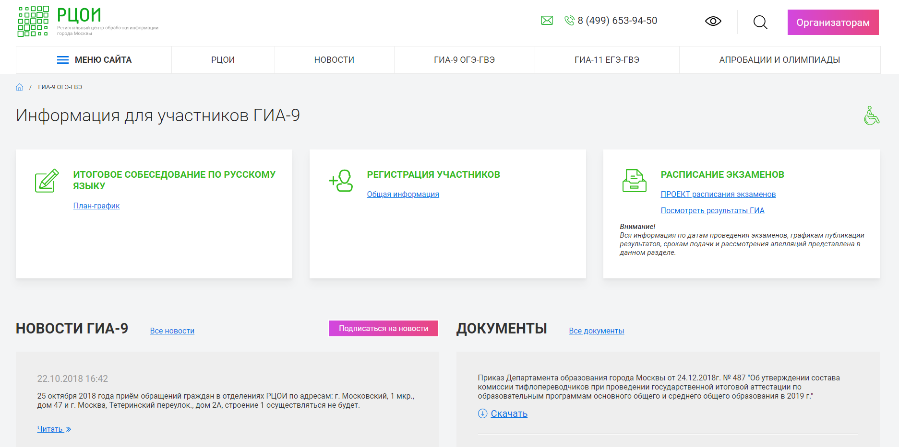
ГИА-9 В 2019 ГОДУ

Slide 27

ПРЕДПРОФЕССИОНАЛЬНОЕ ОБРАЗОВАНИЕ НА СТУПЕНИ СОО В ГОРОДЕ МОСКВЕ

Slide 28
ПОЛОЖЕНИЕ О НАБОРЕ В 10-е КЛАССЫ ГБОУ ШКОЛА №1557

Slide 29
ПОЛОЖЕНИЕ О НАБОРЕ В 10-е КЛАССЫ ГБОУ ШКОЛА №1557

Slide 30
ГИА-9 В 2019 ГОДУ
Подача заявления на участие в ОГЭ и/или ГВЭ
Подача заявления на участие в основном государственном экзамене (далее – ОГЭ) и государственном выпускном экзамене (далее – ГВЭ) осуществляется на Официальном сайте Мэра и Правительства Москвы (mos.ru) (далее – Портал) до 1 марта включительно.
Подать заявление на участие в ОГЭ и ГВЭ могут: обучающиеся 9 классов по достижении 14 лет в личном кабинете на Портале или родители (законные представители) обучающихся 9 классов, в своем личном кабинете на Портале.
Заявления подаются участниками лично на основании документов:
документ, удостоверяющий личность
страховой номер обязательного пенсионного страхования (далее - СНИЛС)
Заявления подаются родителями (законными представителями) на основании документов:
документ, удостоверяющий личность родителя (законного представителя) и СНИЛС родителя (законного представителя)
документ, удостоверяющий личность ребенка (участника ОГЭ, ГВЭ) и СНИЛС ребенка (участника ОГЭ, ГВЭ) (для внесения сведений о ребенке в личный кабинет родителя (законного представителя) на Портале понадобится свидетельство о рождении ребенка)
Для организации специальных условий проведения ОГЭ, ГВЭ участники с ограниченными возможностями здоровья, инвалиды, дети-инвалиды для подачи заявления на Портале предъявляют: справку об установлении инвалидности (дает право на выбор формы государственной итоговой аттестации (далее – ГИА) – ОГЭ или ГВЭ, добавление 1,5 часов к продолжительности экзаменов, добавление 30 минут к продолжительности устной части ОГЭ по иностранным языкам) и (или) заключение Центральной психолого-медико-педагогической комиссии.
Участникам ОГЭ, ГВЭ, выбравшим досрочный этап сдачи экзаменов, необходим документ, подтверждающий наличие уважительных причин для досрочного прохождения ОГЭ, ГВЭ.
При подаче заявления на Портале необходимо подтвердить согласие на обработку персональных данных (родитель подтверждает согласие на обработку своих персональных данных и персональных данных ребенка, законным представителем которого он является).
Срок предоставления услуги по регистрации на участие в ОГЭ, ГВЭ – 14 календарных дней.
До 1 марта включительно в поданное электронное заявление на Портале можно внести изменения.
До 1 марта включительно электронное заявление на участие в ОГЭ, ГВЭ может быть отозвано.

Slide 31
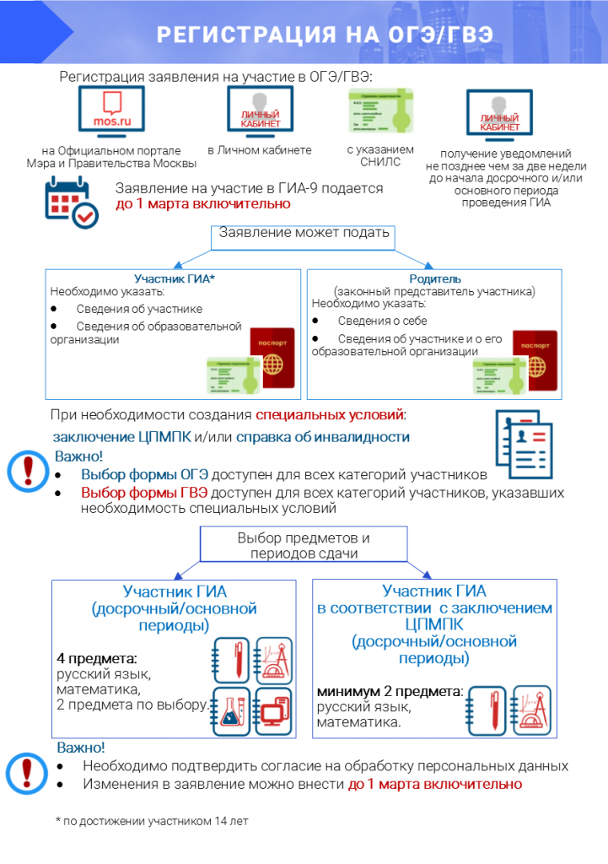
ГИА-9 В 2019 ГОДУ

Slide 32
ГИА-9 В 2019 ГОДУ
БЛАГОДАРЮ ЗА ВНИМАНИЕ!

